Slide 1
Reiseoppgjør
Bruk av elektronisk reiseregning​

Slide 2
Slik finner du din elektroniske reiseregning
Logg på: https://fellesforbundettv.unit4cloud.no​

Slide 3
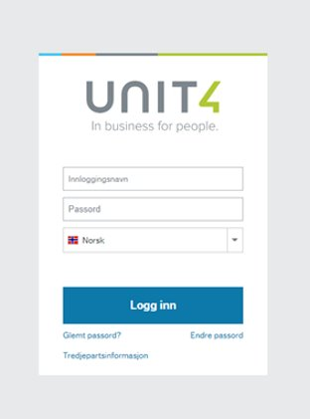
Får du ikke logget på eller att du ikke får tilsendt passord ta kontakt med brukerstøtte.

Slide 4
Brukerveiledning skal du ha mottatt i e-post, dersom ikke ta kontakt med den som er ansvarlig for møte/konferansen
Brukerstøtte reiseregning: Telefon 23 06 31 00
e-post: post@fellesforbundet.no

Slide 5
Myndighetene stiller krav til en reise og diettregning og det viktigste er:
At du fyller ut formålet – hva du har gjort​
Hvor du har vært​
Når du har reist og når du har kommet hjem​
Reiseruten – så detaljert at den kan kontrolleres.​
Når du krever refusjon for fly, hotell, taxi eller parkering – kreves det at dokumentasjon for kravet vedlegges reiseregningen.​
Du trenger ikke vedlegge kvitteringer for buss, bane, tog, trikk, båt eller bomringer.

Slide 6
Forbundet ber også om følgende:​
Forbundet dekker tapt arbeidsfortjeneste når det foreligger dokumentasjon fra arbeidsgiver på at det blir trukket i lønn. ​
Dokumentasjon vedlegges den elektroniske reiseregningen.​
Forbundet spesifiserer de ulike konferansene og møtene i sitt økonomisystem. For at oppgjøret skal gå raskt gjennom systemet må du følge instruksen knyttet til hvilken avdeling reiseregningen skal belastes og legge denne inn i den elektroniske reiseregningen.​

Slide 7
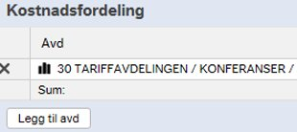
Kontering:

Slide 8
Overordnede regler for dekning av utlegg fra forbundet
Alle reiser i forbundets tjeneste skal gjøres på billigste måte.​
Kilometergodtgjøring og diett dekkes etter statens satser og bestemmelser.​
Bare unntaksvis dekkes godtgjøring for bruk av egen bil til Oslo/Gardermoen. Tillatelsen skal gis av den som har ansvaret for møte/konferansen.​

Slide 9
Og til sist:
Vi henter det meste av informasjonen om deg i medlemssystemet. Dersom du har flyttet eller byttet bankforbindelse i det siste må du kontakte brukerstøtte.
​Dette er viktig for deg og for oss og gjelder selv om du har fått oppdatert medlemssystemet (Fane2). At vi har riktig informasjon om deg sikrer at reiseoppgjøret overføres til rett bankkonto og at innberetning via Altinn blir korrekt.

